Slide 1

如何協助孩子進入心目中理想的
第一志願
主講人：
龍潭國中校長謝益修
時間：108年10月24日

Slide 2


Slide 3
目次
1.適性入學的成果
2.學費補助
3.適性輔導
4.教育會考
5.桃連區109年度重要日程
6.桃連區特色招生-甄選入學
7.桃連區免試入學
8.桃連區特色招生-考試入學
9.五專免試入學簡介
10.適性入學宣導網的說明
11.結語

Slide 4
一、適性入學的成果
Ｖ
桃連區做好準備 迎向12年國教
率全國之先，從102年度起，每年辦理試模擬測驗及分發作業。
108年12月18-19日辦理全市模擬測驗，109年1月9~15日進行志願選填、2/11模擬分發放榜。
從102年度起，每年辦理全市高中職博覽會，109年3月7、8日(地點確認中)繼續辦理；網路博覽會持續中。
全員進行適性輔導。
4

Slide 5
108學年度適性入學成果
Ｖ
108學年度高級中等學校6都免試入學錄取資訊一覽表
統計項目 | 桃連區 | 基北區 | 中投區 | 台南區 | 高雄區
報名人數 | 16,065 | 34,612 | 24,178 | 11,247 | 17,533
錄取人數 | 15,841 | 34,330 | 24,060 | 10,628 | 17,396
錄取率 | 98.61％ | 99.19％ | 99.51％ | 94.5％ | 99.22％
第1志願 錄取率 | 59.21％ | 32.91％ | 43.25％ | 45.89％ | 44.4％
前3志願 錄取率 | 93.62％ | 81.3％ | 70.94％ | 73.31％ | 75.45％
註：本區第1志願錄取率及前3志願錄取率皆為6都中最高。

Slide 6
108學年度適性入學成果
Ｖ
本區近5年錄取率
學年度 | 108 | 107 | 106 | 105 | 104
前3志願錄取率 | 93.62% | 93.7% | 92.32% | 87.28% | 87.26%
總錄取率 | 98.61% | 98.66% | 98.70% | 96.39% | 97.20%
註：本區近3年前3志願錄取率及總錄取率皆維持穩定比率。

Slide 7
108學年度適性入學成果
Ｖ
本區近3年第1志願錄取率
學年度 | 108 | 107 | 106
第1志願錄取率 | 59.21% | 74.34% | 73.76%
註：108學年度當總積分完全相同時，需進行超額比序，
比序至「志願序積分」時，志願序積分高者將優先錄取。

Slide 8
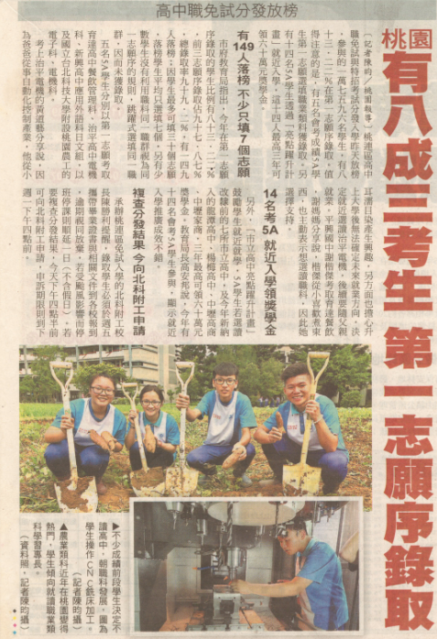
資料來源：自由時報。107年7月11日
Notes:
引導家長若孩子的性向、興趣明確，可多給予支持與協助。若不明確，可配合學校課程與活動，多跟孩子討論或多給予試探的機會。
8

Slide 9

家長可以幫助孩子多元試探並瞭解自己的性向、興趣和能力，再參考學校老師的建議、收集相關資訊，並與孩子深入討論，較能規劃適合孩子的生涯進路。
學生
家長
重要他人

Slide 10
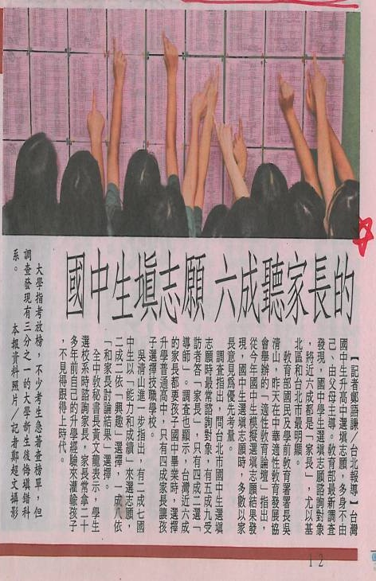
10
10

Slide 11
105年度第一次志願選填的問題
對象 | 導師 | 輔導老師 | 其他學科教師 | 學校行政人員 | 家長 | 親戚或長輩 | 同學 | 兄弟姊妹 | 其他
桃園區 | 73.9% 1 | 68.7% 3 | 5.16% | 7.64% | 73.8% 2 | 20.7% | 30.5% | 20.3% | 0.92%
全國 | 58.7% | 55.5% | 4.25% | 4.97% | 70.6% | 21.9% | 30.8% | 21.2% | 1.48%

Slide 12
105年度第一次志願選填的問題
考量 因素 | 學業表現 2 | 性向 3 | 興趣 1 | 價值觀 | 人格特質 | 健康 狀況 | 經濟 狀況 | 家人 期望 4
桃園區 | 65.5% | 62.6% | 69.5% | 24.8% | 29.9% | 9.35% | 30.3% | 58.9%
全國 | 59.7% | 61.9% | 71.5% | 25.5% | 27.1% | 9.16% | 28.3% | 56.7%
考量 因素 | 社會潮流 | 通勤 距離 | 生涯 試探 | 入學管道與方式 | 學校多元社團及發展特色 | 未來升學就業管道 5 | 其他
桃園區 | 20.9% | 30.7% | 34.3% | 31.4% | 23% | 40.2% | 0.71%
全國 | 21.5% | 30.5% | 27,3 | 27.7% | 24.4% | 40.9% | 0.67%

Slide 13
社會及世界正在急遽改變中
教育的全球化、本土化與個別化
2018年台灣生育率1.218全球倒數第1
真正的教育是所有人合作學習
從學習逃走的孩子
新住民學生佔
桃園市國中小就學人數約12.2%
PISA、TIMSS數學及科學排名不錯，但學習興趣和自信卻低落
失去山林沒有體力的孩子
5G全民網路時代
學習共同體的革命
世界是平的--今天你懂的，可能明天就沒用。重要的是學習力。
免試入學
逐漸成為重要趨勢
未來的工作，有6成還未被發明
Notes:
引導家長若孩子的性向、興趣明確，可多給予支持與協助。若不明確，可配合學校課程與活動，多跟孩子討論或多給予試探的機會。
13

Slide 14

十二年國民基本教育的理念
教育的新時代來臨
Notes:
引導家長若孩子的性向、興趣明確，可多給予支持與協助。若不明確，可配合學校課程與活動，多跟孩子討論或多給予試探的機會。
14

Slide 15


黃金10年：13歲起探索興趣
日本暢銷作家村上龍：
一、世界上只分成兩種人，從事自己喜歡且適合自己工作並藉此生活的人，以及不是那樣過活的人。
二、經濟學家賽門Herbert A. Simon曾提出「10年定律」：任何領域的專家，都需要經歷10年的淬煉。13歲到22歲這時期，既有旺盛好奇心和邏輯思考能力，又沒有社會壓力，可謂孩子探索興趣的黃金10年。
Notes:
引導家長若孩子的性向、興趣明確，可多給予支持與協助。若不明確，可配合學校課程與活動，多跟孩子討論或多給予試探的機會。
15

Slide 16
培養就業生存力，探索自我不嫌早
念完醫學院發現自己不想當醫生，想開咖啡館；出國拿法律碩士學位後，改學烘焙甜點；藥學研究所畢業的研究助理，立志報考清潔隊員；博士學分修完後，回故鄉創業賣雞排.. 。
這些年輕人在所學和職業選擇路上跌跌撞撞的摸索故事，每一天，我們不但在媒體上讀到，更在生活中遇到。而年輕的家長們，也許您就是徬徨其中的人。
「不知道自己想做甚麼？」不是新鮮問題。每個世代要進入社會的年輕人，遲早都要自問：「我的能力和興趣是甚麼？我想要做甚麼工作？」
最應該探索自我的時間就是在『國、高中階段』。
資料來源：你就是改變的起點(嚴長壽2014)
Notes:
引導家長若孩子的性向、興趣明確，可多給予支持與協助。若不明確，可配合學校課程與活動，多跟孩子討論或多給予試探的機會。
16

Slide 17
15種特定喜好的未來工作建議
孩子喜歡
火焰煙霧
掌聲舞台
賭博、競賽
收集
在戶外生活
趴趴走
胡思亂想
吃東西
打扮
幫助別人
接待他人
戰爭
打電動
打架
情色
可從事職業
火山研究者、煙火師、消防人員、爆破技師
舞台演員、劇團團員、舞台監督、街頭藝人、
魔術師、直播主
外幣交易員、賭場莊家、棋士、撞球國手
舊書店老闆、古董店、當鋪、拍賣公司工作
探險家、南極觀測員、山岳救難員、極限運動
巡守員、生態解說員
領隊導遊、空服員、旅遊作家、youtuber
精神科醫師、算命師、靈媒、宗教人士、心理諮商師
營養師、路邊攤廚師、調酒師、料理老師
設計師、模特兒、裁縫師、化妝師
政治家、公務員、律師、老師、社工師
公關、經營民宿、婚禮顧問
軍事評論家、戰地記者、運動員、火山研究者、煙火師、消防人員、爆破技師
電競選手、手遊電玩設計師、動漫繪圖師
職業摔角手、武術家、業務員、健身教練
精神科醫師、心理諮商師、設計師
該領域名人
台灣第一位煙火設計師李蘭亭
魔術師David Copperfield
圍棋棋士張栩、賭神戴子郎
蘇富比拍賣Samuel Baker
荒野保護協會徐仁修、
登山學校江秀真
旅遊作家褚士瑩
精神科醫師王浩威
世界冠軍吳寶春、國宴主廚鄭衍基、
名模林志玲、設計師吳季剛
律師謝震武
公關集團Richard Edelman
軍事評論家宋兆文
任天堂製作人宮本茂
臥虎藏龍駭客任務武術指導袁和平、館長陳之漢
義大利設計大師喬治．亞曼尼
資料來源：村上龍《工作大未來——從13歲開始迎向世界》
Notes:
引導家長若孩子的性向、興趣明確，可多給予支持與協助。若不明確，可配合學校課程與活動，多跟孩子討論或多給予試探的機會。
17

Slide 18
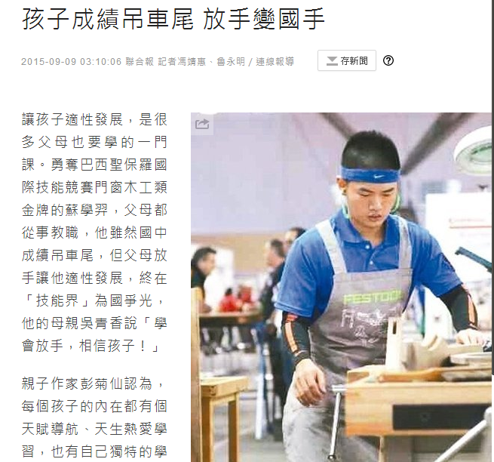
資料來源：聯合新聞網。http://udn.com/news/story/7314/1175233
Notes:
引導家長若孩子的性向、興趣明確，可多給予支持與協助。若不明確，可配合學校課程與活動，多跟孩子討論或多給予試探的機會。
18

Slide 19
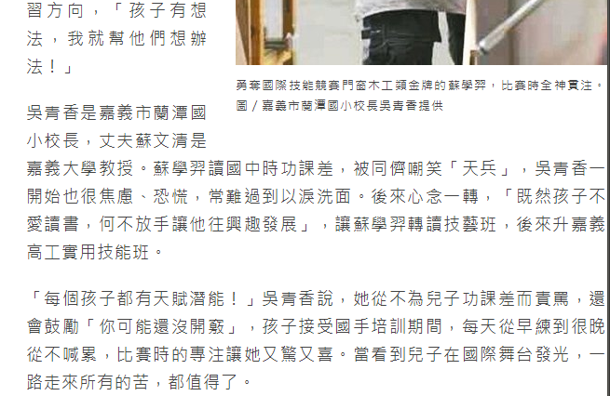
資料來源：聯合新聞網。http://udn.com/news/story/7314/1175233
Notes:
引導家長若孩子的性向、興趣明確，可多給予支持與協助。若不明確，可配合學校課程與活動，多跟孩子討論或多給予試探的機會。
19

Slide 20
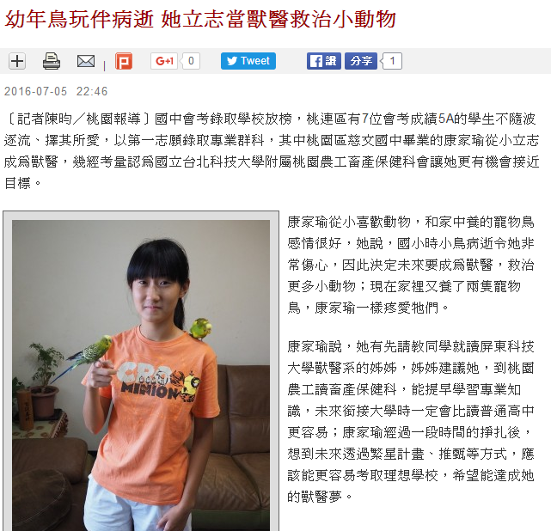
不要害怕學習新的知識或能力，經過努力與克服，會有新發現與有趣之處
資料來源：自由時報。105年7月5日
Notes:
引導家長若孩子的性向、興趣明確，可多給予支持與協助。若不明確，可配合學校課程與活動，多跟孩子討論或多給予試探的機會。
20

Slide 21
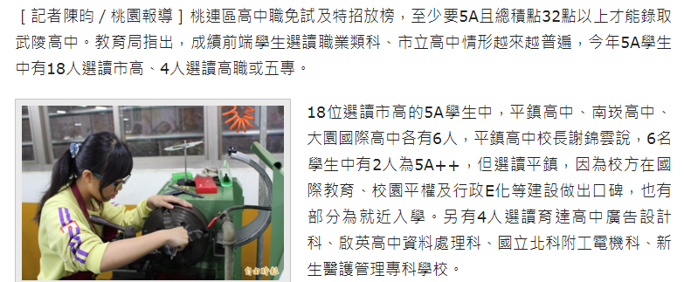
資料來源：自由時報。106年7月11日
Notes:
引導家長若孩子的性向、興趣明確，可多給予支持與協助。若不明確，可配合學校課程與活動，多跟孩子討論或多給予試探的機會。
21

Slide 22
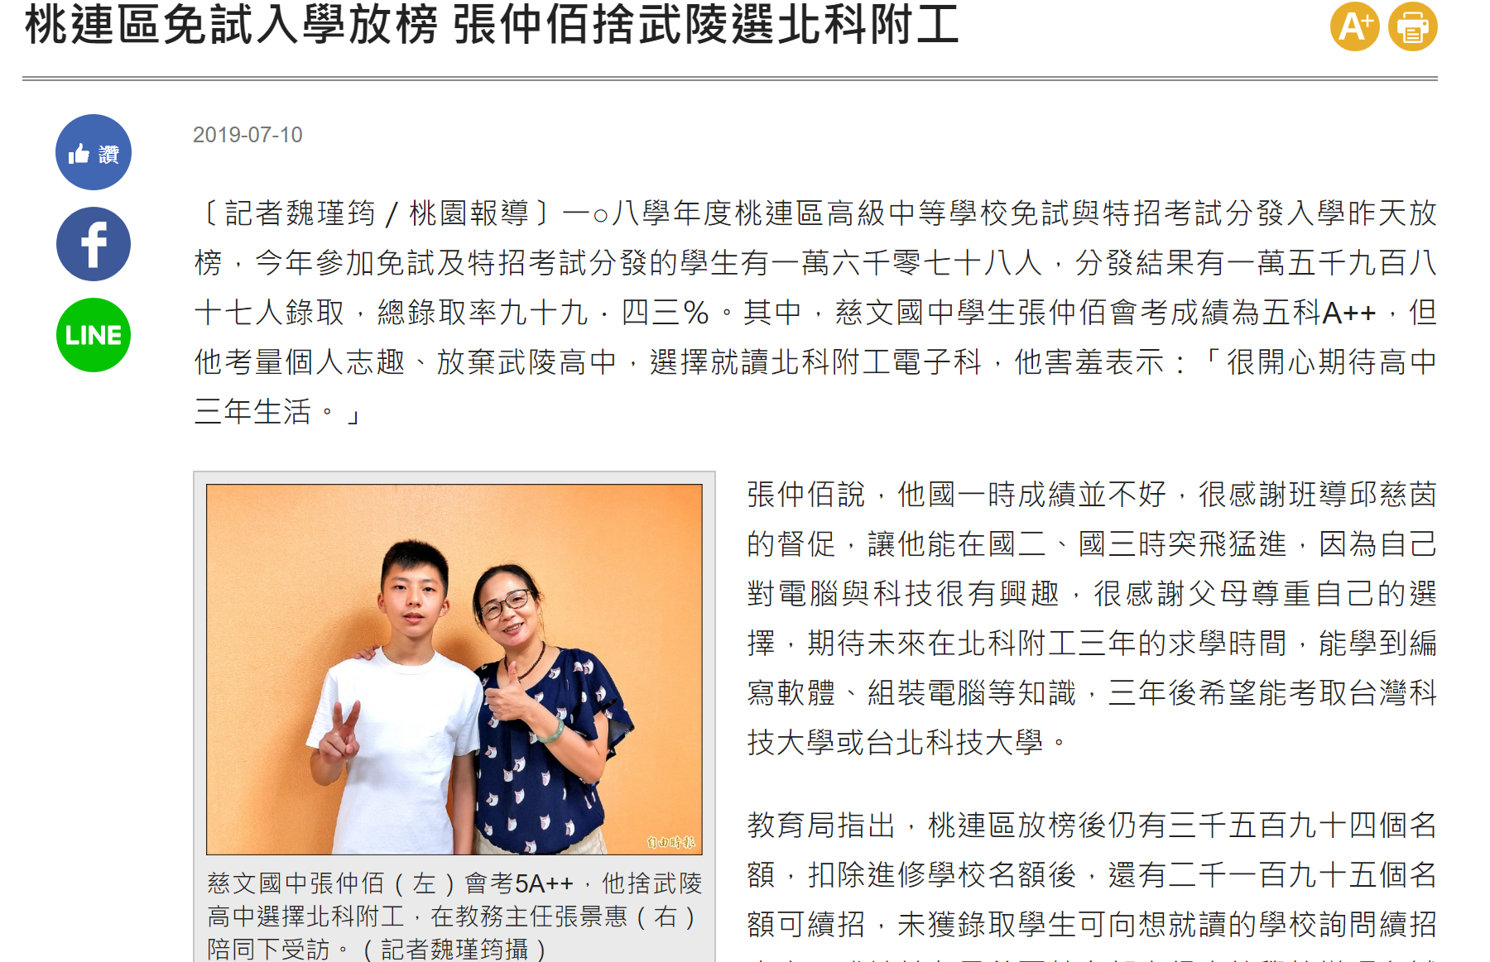
Ｖ
資料來源：自由時報。108年7月10日
Notes:
引導家長若孩子的性向、興趣明確，可多給予支持與協助。若不明確，可配合學校課程與活動，多跟孩子討論或多給予試探的機會。
22

Slide 23
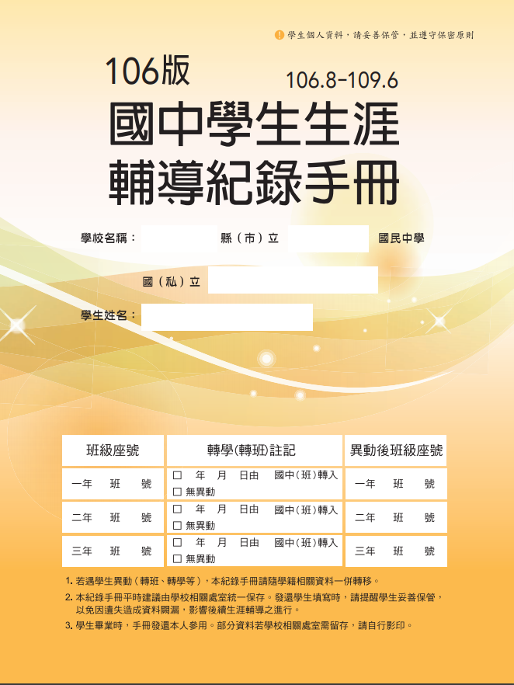
國中學生生涯輔導紀錄手冊-1
100學年度起，新生每人一冊（101學年度微調）
手冊可幫助學生澄清個人的性向、興趣、價值觀，瞭解家人的期待，及自己的學習表現（會考、學習成就、社團幹部、獎懲、職業試探結果等）比較適合哪一類學校及科別，做為升學選校參考
Notes:
如果八、九年級的家長尚未看過這本手冊，可詢問導師或學校輔導處。
23

Slide 24
生涯輔導課程規畫說明
七年級 | 八年級 | 九年級
自我探索 | 職涯初探 | 生涯統整/選擇
認識與探索個人 特質/能力/興趣 時間管理/學習風格 家族職業樹 生涯夢想 | 職業世界探索 職群介紹 性向/興趣測驗 價值觀 學習/讀書計畫 | 高中職校參訪 技藝班技藝學程 台灣學制 桃連區學校科系介紹 生涯資料彙整 多元入學Q＆A 試模擬志願選填
Notes:
如果八、九年級的家長尚未看過這本手冊，可詢問導師或學校輔導處。
24

Slide 25

國中學生生涯輔導紀錄手冊-2
項目 | 分項目 | 填寫人 | 建議填寫時間
一、我的成長 故事 | （一）自我認識 | 學生 | 每年9月，依年級別填寫
 | （二）職業與我 | 學生
二、各項心理 測驗 | （一）性向測驗 | 學生 | 測驗實施後填寫
 | （二）興趣測驗 | 學生 | 測驗實施後填寫
 | （三）其它測驗 | 學生 | 測驗實施後填寫
三、學習成果 及特殊表 現 | （一）我的學習表現 | 學生 | 1.領域學習成績於每年9月、翌年3月（或可配合成績單發放時間），依學期別填寫 2.國中教育會考、體適能檢測於實施後浮貼成績證明影本
 | （二）我的經歷 （幹部、社團） | 學生 | 每年9月、翌年3月，依學期別填寫
 | （三）參與各項競賽成果 | 學生
 | （四）行為表現獎懲紀錄 | 學生
 | （五）服務學習紀錄 | 學生
 | （六）生涯試探活動紀錄 | 學生
讓我們一起來瞭解家長和學校如何透過生涯輔導紀錄手冊，共同協助孩子進行適性輔導。
Notes:
25
25

Slide 26
國中學生生涯輔導紀錄手冊-3
項目 | 分項目 | 填寫人 | 建議填寫時間
四、生涯統整 面面觀 |  | 學生 | 九年級第2學期初（約3月）
五、生涯發展 規劃書 |  | 學生 家長 導師 輔導教師 | 九年級第2學期 （免試入學及特色招生前）
六、其他生涯 輔導紀錄 | （一）生涯輔導紀錄 | 導師 輔導教師 | 進行學生生涯輔導後，適時填寫
 | （二）生涯諮詢紀錄 | 學生 | 每年9月、翌年3月，依學期別填寫
 | （三）家長的話 | 家長 | 每年5-6月，依年級別填寫。家長參閱簽章後，繳回統一保管
附錄 | 十三職群與相關性向測 驗、興趣測驗之對應分析 結果
Notes:
26
26

Slide 27
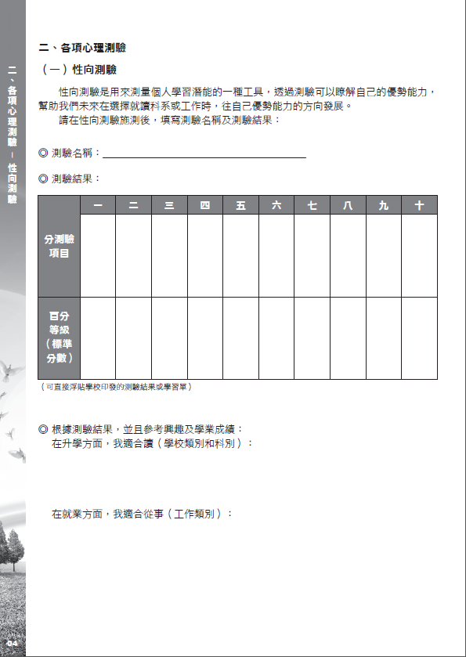


二、各項心理測驗▬性向測驗-1
性向測驗結果，可以了解語文、數學、機械、空間關係等方面的優勢能力。
性向測驗測量個人學習潛能，透過測驗可瞭解自己的優勢能力，幫助自己在進路選擇時，往優勢能力方向發展。
◎國中教學正常化、適性輔導及品質提升方案
◎國中與高中職學生生涯輔導方案
Notes:
引導家長從孩子各項的測驗結果，讓孩子比較自己在哪些部份的優勢能力比較好。（不只是和別人比較）
27

Slide 28
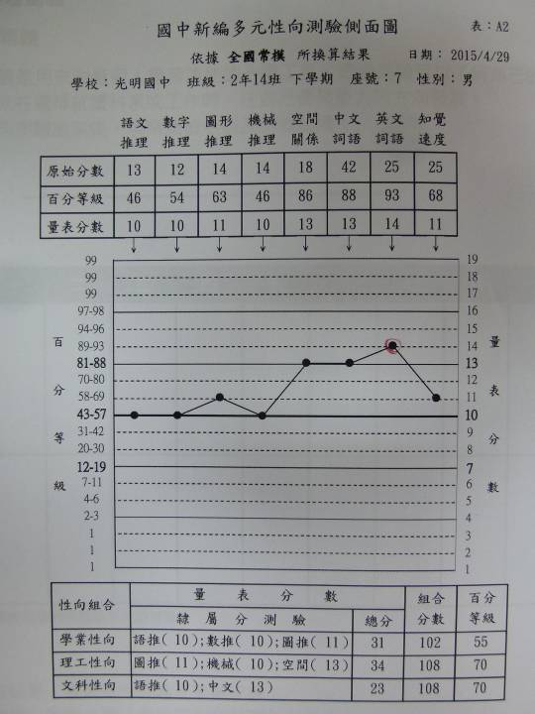
Notes:
晤談方向：
1.探問選擇外語、資訊兩群科原因（了解選填邏輯）
2.澄清對建築、設計群科的了解與房仲業者的關係。
3.告知設計科所需能力的需求
28

Slide 29

性向測驗 攻其不備
真實故事，被人戲謔的稱為Big Mike的大傢伙，外型巨大、成績低落，在性向測驗時，居然在『保護本能』的部分拿到98分的高分...特別是相對其他只有個位數的性向機能方面。
所以Mike就像是璞玉，他的低成就是因為沒有機會被開發。當老師能夠仔細去探索，找到方法去對待他，他的成績就能從0分→C→A。
Mike找到自信心，學業逐步成長，同時發揮天賦，最終在美式足球賽中成為知名明星選手，並開始一帆風順的人生，最後還加入NFL巴爾地摩烏鴉隊。
Notes:
29

Slide 30


二、各項心理測驗▬性向測驗-2
國立臺灣師範大學心理教育與測驗研究發展中心開發完成「電腦化測驗系統—適性化職涯性向測驗（國中版）」。另外，學校亦可選用各出版社編製之標準化性向測驗，協助孩子瞭解個人優勢能力。
Notes:
提醒家長各校使用的測驗不一樣，這只是其中一個測驗。家長可透過輔導處瞭解孩子所做的性向測驗內容。

Slide 31
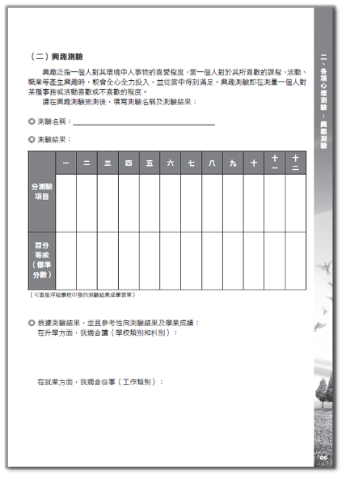


二、各項心理測驗▬興趣測驗-1
興趣指個人對人事物的喜愛程度，當課程、活動、職業等產生興趣時，會較投入並得到滿足。興趣測驗即在測量對某種事務或活動喜歡或不喜歡的程度。
心理測驗結果並非進路選擇的唯一指標，要併同其他因素一起來看（如學習表現）才有參考價值。對測驗有不清楚的地方，可以詢問輔導教師。
◎國中教學正常化、適性輔導及品質提升方案
◎國中與高中職學生生涯輔導方案

Slide 32


二、各項心理測驗▬興趣測驗-2
國立臺灣師範大學心理教育與測驗研究發展中心開發完成「電腦化測驗系統—情境式職涯興趣測驗（國中版）」。另外，學校亦可選用各出版社編製之標準化興趣測驗，協助孩子瞭解個人對某種事務或活動喜歡或不喜歡的程度。
Notes:
提醒家長各校使用的測驗不一樣，這只是其中一個測驗。家長可透過輔導處瞭解孩子所做的興趣測驗內容。

Slide 33
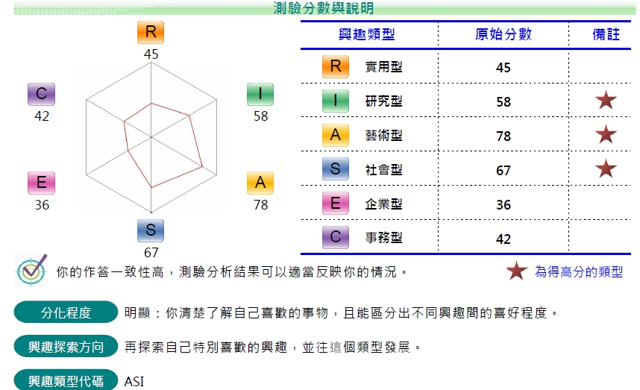
甲生
Notes:
晤談方向：
1.探問選擇外語、資訊兩群科原因（了解選填邏輯）
2.澄清對建築、設計群科的了解與房仲業者的關係。
3.告知設計科所需能力的需求
33

Slide 34
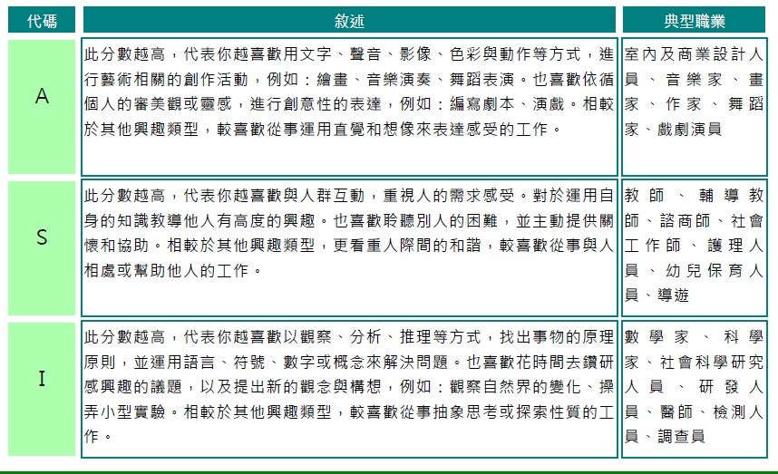
甲生
Notes:
晤談方向：
1.探問選擇外語、資訊兩群科原因（了解選填邏輯）
2.澄清對建築、設計群科的了解與房仲業者的關係。
3.告知設計科所需能力的需求
34

Slide 35
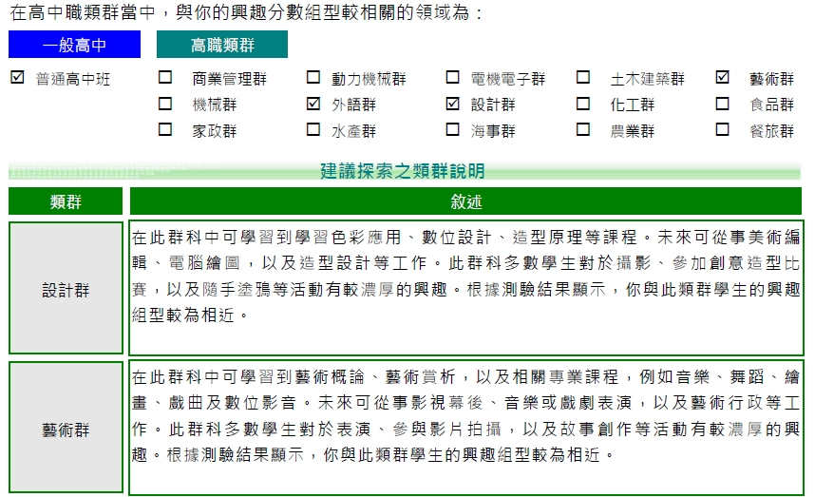
甲生
Notes:
晤談方向：
1.探問選擇外語、資訊兩群科原因（了解選填邏輯）
2.澄清對建築、設計群科的了解與房仲業者的關係。
3.告知設計科所需能力的需求
35

Slide 36
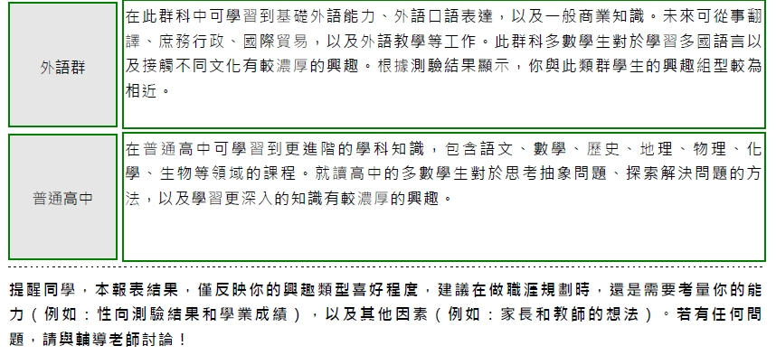
甲生
Notes:
晤談方向：
1.探問選擇外語、資訊兩群科原因（了解選填邏輯）
2.澄清對建築、設計群科的了解與房仲業者的關係。
3.告知設計科所需能力的需求
36

Slide 37
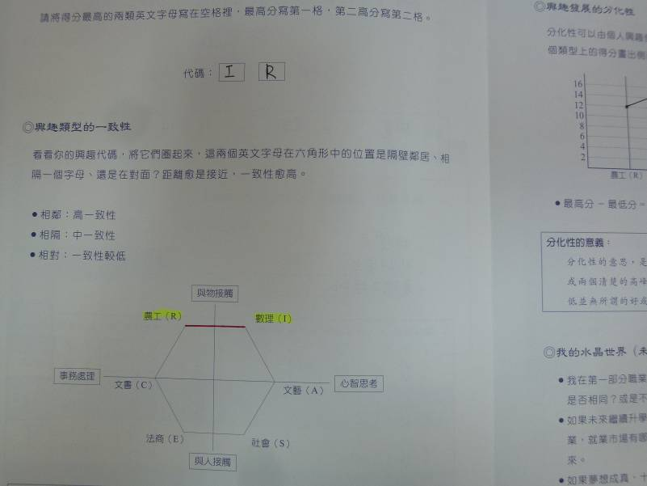
Notes:
晤談方向：
1.探問選擇外語、資訊兩群科原因（了解選填邏輯）
2.澄清對建築、設計群科的了解與房仲業者的關係。
3.告知設計科所需能力的需求
37

Slide 38
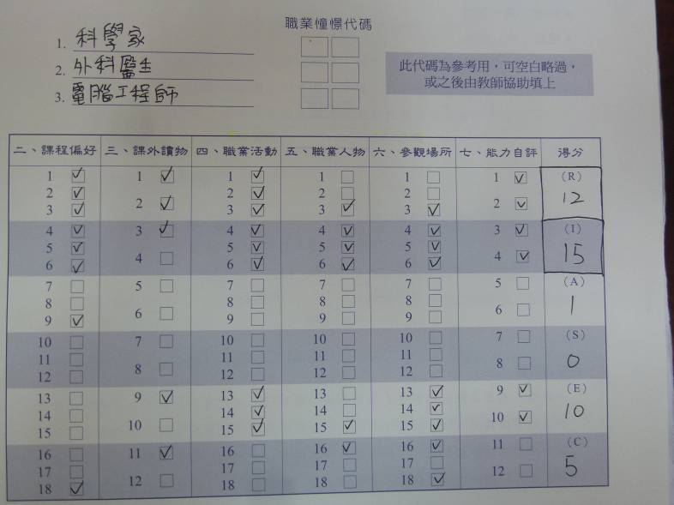
Notes:
晤談方向：
1.探問選擇外語、資訊兩群科原因（了解選填邏輯）
2.澄清對建築、設計群科的了解與房仲業者的關係。
3.告知設計科所需能力的需求
38

Slide 39
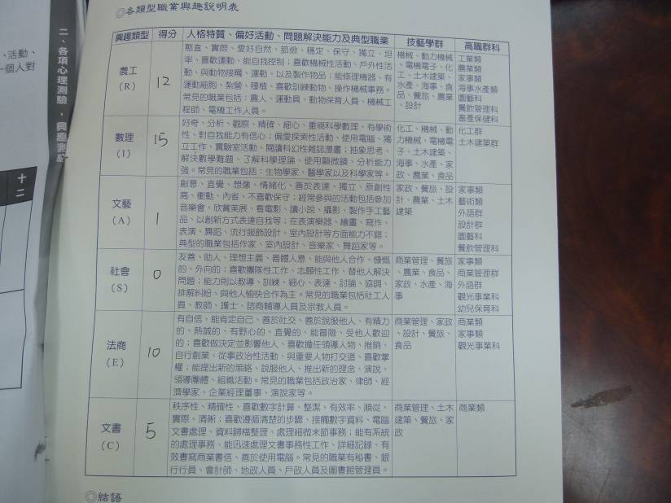
Notes:
晤談方向：
1.探問選擇外語、資訊兩群科原因（了解選填邏輯）
2.澄清對建築、設計群科的了解與房仲業者的關係。
3.告知設計科所需能力的需求
39

Slide 40
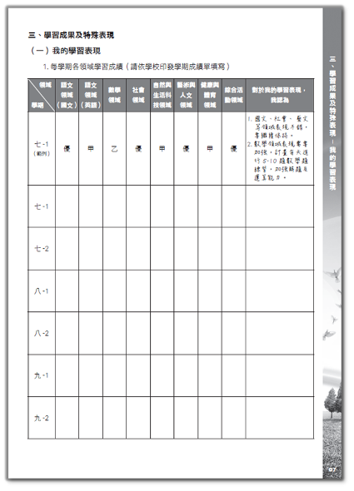


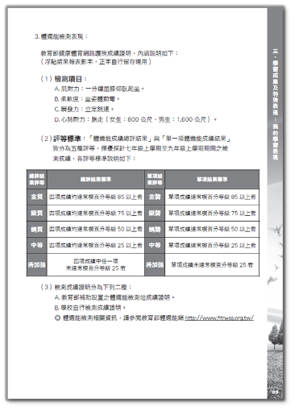
三、學習成果及特殊表現▬我的學習表現
這裡記錄學生在學校各領域的學習成績及體適能檢測結果。
不要忙著跟別人比較，要在意孩子自己的優勢表現。別忘記給孩子適時的鼓勵！
◎國中教學正常化、適性輔導及品質提升方案
◎國中與高中職學生生涯輔導方案

Slide 41
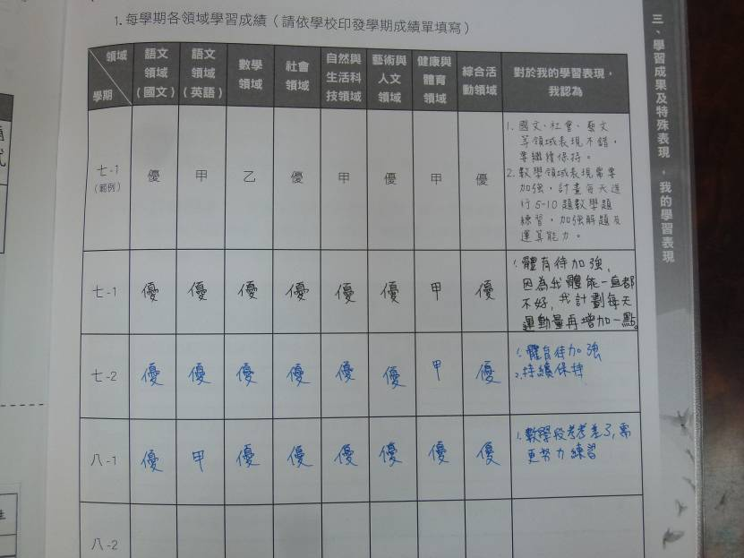
Notes:
晤談方向：
1.探問選擇外語、資訊兩群科原因（了解選填邏輯）
2.澄清對建築、設計群科的了解與房仲業者的關係。
3.告知設計科所需能力的需求
41

Slide 42

認識適性輔導重要性
您對孩子的瞭解有多少?
這些可能都跟孩子未來適性的生涯選擇有關
孩子表現最好的科目是哪一科?
孩子學習什麼事情最投入?
孩子平時或假日最常做什麼?
孩子未來最想從事的工作?
我最常和孩子一起做什麼?
Notes:
42

Slide 43
認識適性輔導重要性
幫助孩子適性發展，家長需要知道的事
孩子的性向、興趣與能力如何發掘?
我們能提供哪些多元的試探機會?
性向、興趣、能力與生涯抉擇的關係?
我們可以提供孩子哪些學習資源?
孩子國中畢業以後可以有哪些選擇?
我瞭解社會變動的趨勢?
Notes:
1.性向指學習潛能、潛在的優勢能力。
2.瞭解社會變動的趨勢，可提醒家長職業世界的變動，協助培養孩子面對未來挑戰的能力與信心。
43

Slide 44



認識適性輔導重要性
有了適性輔導，家長孩子不徬徨
沒有適性輔導，家長孩子心慌慌
適性輔導能讓孩子瞭解自我、認識環境、培養規劃與決策能力，在面對人生第一個叉路口時，作好如己所願的進路選擇。
選其所適
愛其所選

Slide 45
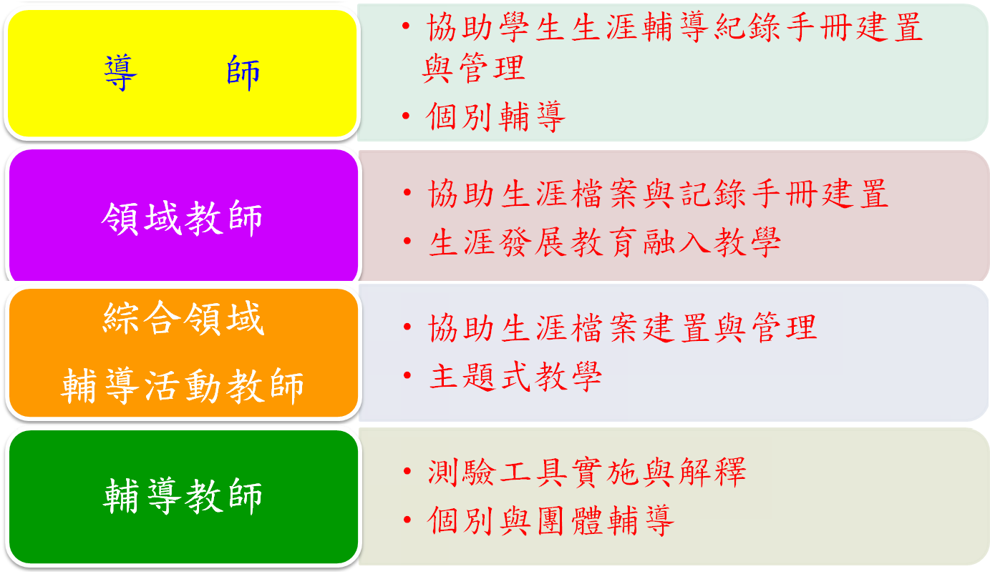
十二年國民基本教育適性輔導作為
學校教師對適性輔導責任
紀

Slide 46
生涯試探活動▬⊙認識職業學校15群別⊙
動力
機械群
電機與
電子群
機械群
土木與
建築群
藝術群
化工群
水產群
商業與
管理群
職業
學校
海事群
外語群
餐旅群
設計群
家政群
農業群
食品群

Slide 47

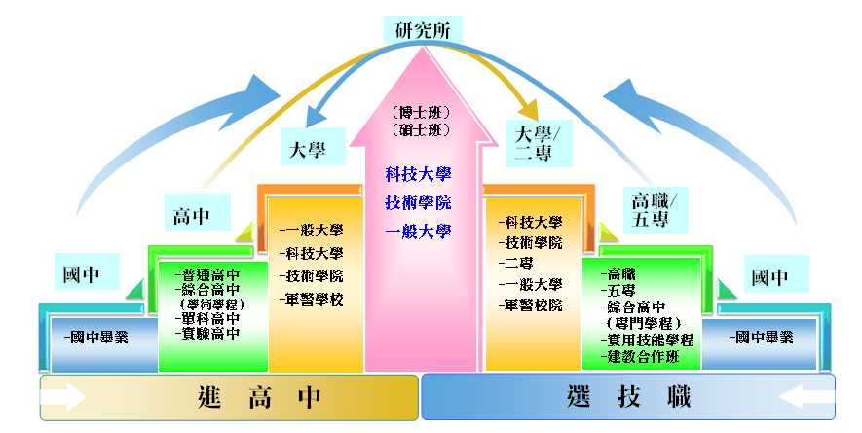
生涯試探活動▬ ⊙認識升學進路⊙
研究所
（博士班）
（碩士班）
科技大學
技術學院
一般大學
大學
大學/二專
高中
-一般大學
-科技大學
-技術學院
-軍警學校
-科技大學
-技術學院
-二專
-一般大學
-軍警校院
高職/五專
國中
-普通高中
-綜合高中
（學術學程）
-單科高中
-實驗高中
-高職
-五專
-綜合高中
（專門學程）
-實用技能學程
-建教合作班
國中
-國中畢業
-國中畢業
進高中
選技職
國中畢業生升學進路階梯圖

Slide 48
桃連區職業類科之群科屬性
Ｖ
共12群，23校 40科
機械群
化工群
商業與管理群
設計群
電機電子群
外語群
動力機械群
餐旅群
家政群
藝術群
土木與建築群
農業群
水產群
海事群
食品群

Slide 49

九年級統整評估與決定
三月底前提早完成
項目 | 分項目 | 頁碼 | 填寫人 | 建議填寫時間
四、生涯統整面面觀 |  | 13-14 | 學生 | 九年級第2學期初（約3月）
五、生涯發展規劃書 |  | 15-16 | 學生 家長 導師 輔導教師 | 九年級第2學期 （免試入學及特色招生前）
六、其他生涯輔導紀錄 | （一）生涯輔導紀錄 | 17 | 導師 輔導教師 | 進行學生生涯輔導後，適時填寫
 | （二）生涯諮詢紀錄 | 18 | 學生 | 每年9月、翌年3月，依學期別填寫

Slide 50
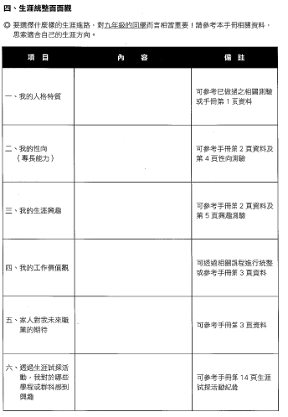
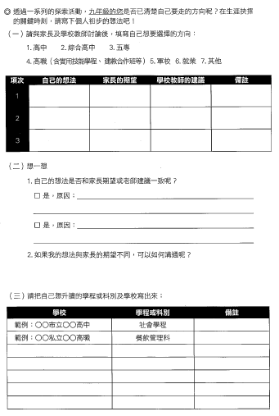
進路類型選擇
興趣與性向
家長、老師想法
環境
適性入學選擇
資訊

Slide 51
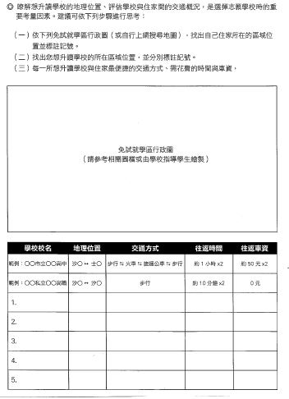
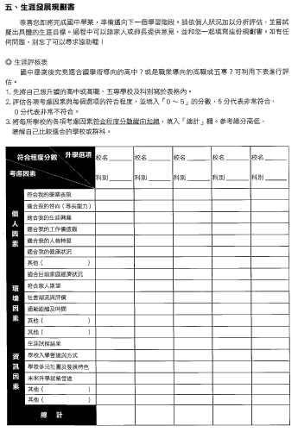
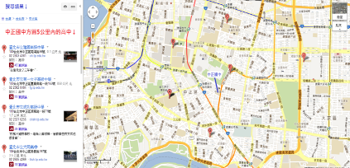
選擇與
評估
就近入學選擇
2019/10/24
51

Slide 52
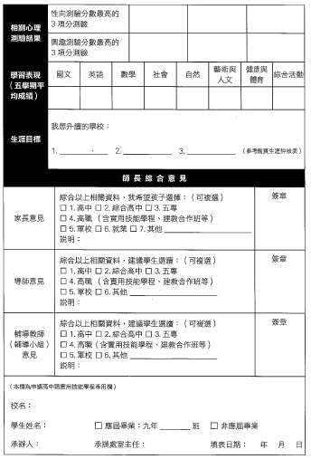
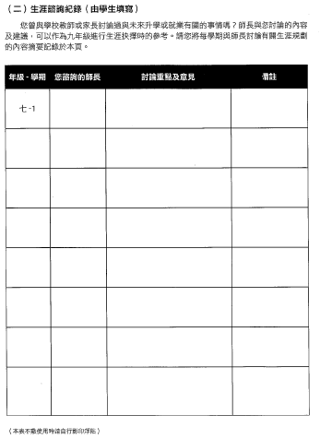
評估與
決定
諮詢過程紀錄
親師
支持
2019/10/24
52

Slide 53
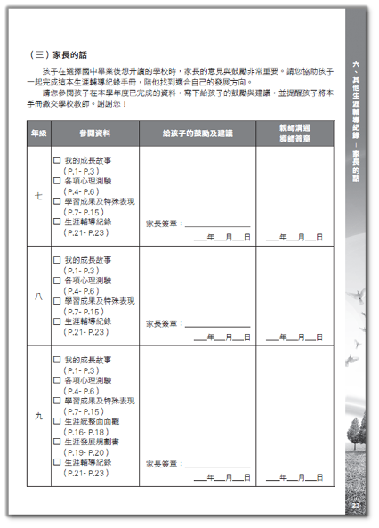

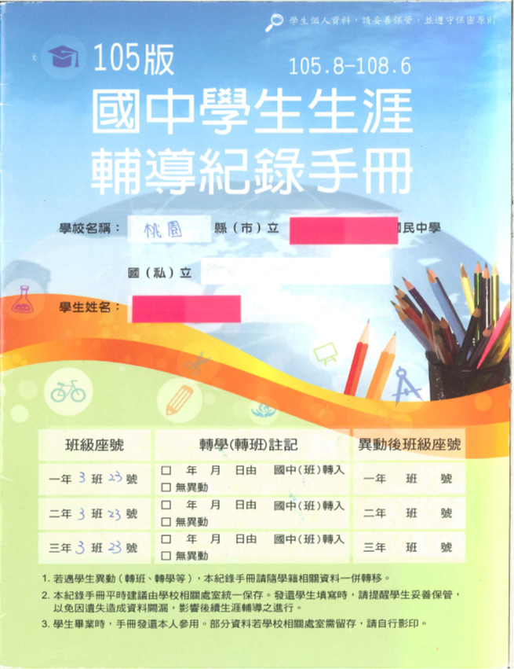
六、生涯輔導紀錄－家長的話
請爸媽仔細看完孩子的各項紀錄，找時間與孩子聊聊、寫下自己對孩子生涯規劃的想法，不要只有簽名喔！
每學年結束前(大約5、6月)，學校會請孩子將生涯輔導紀錄手冊帶回請家長參閱內容。

Slide 54
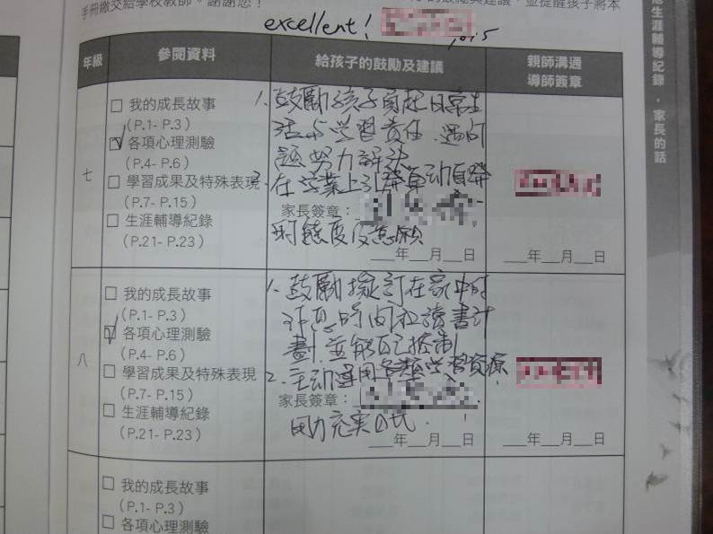
Notes:
晤談方向：
1.探問選擇外語、資訊兩群科原因（了解選填邏輯）
2.澄清對建築、設計群科的了解與房仲業者的關係。
3.告知設計科所需能力的需求
54

Slide 55

孩子國中畢業前，如何協助孩子適性入學
親師生共同完成「國中學生生涯輔導紀錄手冊」生涯發展規劃書
認識各縣市免試入學（含超額比序）
及特色招生
認識全國五專、
各免試就學區高中職學校
教育部或各縣市志願選填試探系統

Slide 56
國中教育會考說明
56

Slide 57
教育會考何時考
Ｖ
109年5月16日（六） |  | 109年5月17日（日）
08:20- 08:30 | 考試說明 | 08:20- 08:30 | 考試說明
08:30-09:40 | 社 會 | 08:30-09:40 | 自 然
09:40- 10:20 | 休息 | 09:40- 10:20 | 休息
10:20- 10:30 | 考試說明 | 10:20- 10:30 | 考試說明
10:30-11:50 | 數 學 | 10:30-11:30 | 英語（閱讀）
11:50- 13:40 | 午休 | 11:30- 12:00 | 休息
13:40- 13:50 | 考試說明 | 12:00- 12:05 | 考試說明
13:50-15:00 | 國 文 | 12:05-12:30 | 英語（聽力）
15:00- 15:40 | 休息
15:40- 15:50 | 考試說明
15:50-16:40 | 寫作測驗

Slide 58
教育會考怎麼考
考試科目 | 題型 | 題數 | 考試時間
國 文 | 4選1 | 45～50題 | 70分鐘
英 語 | 4選1（閱讀） | 40～45題 | 60分鐘
 | 3選1（聽力） | 20～30題 | 25分鐘
數 學 | 4選1 | 25～30題 | 80分鐘
 | 非選擇題 | 2題
社 會 | 4選1 | 60～70題 | 70分鐘
自 然 | 4選1 | 50～60題 | 70分鐘
寫作測驗 | 引導寫作 | 1題 | 50分鐘

Slide 59
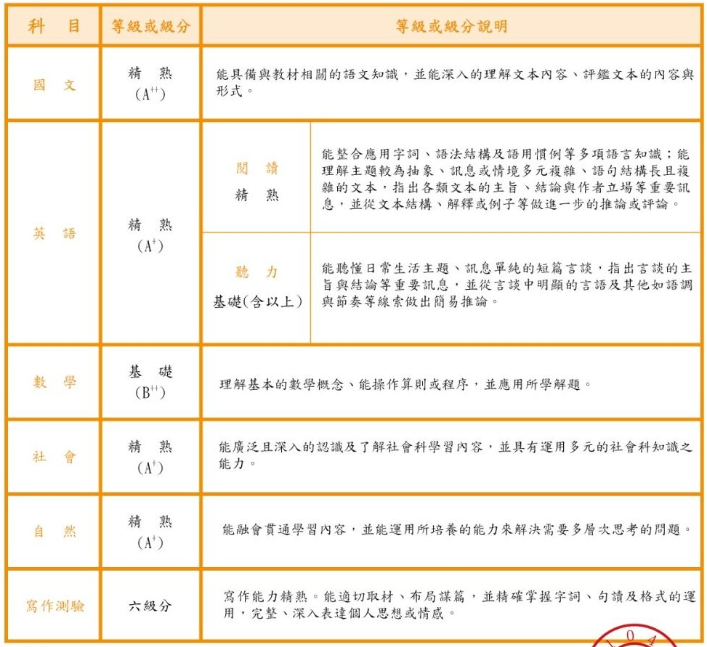
國中教育會考 成績單
等級(級分)
等級(級分)說明

Slide 60
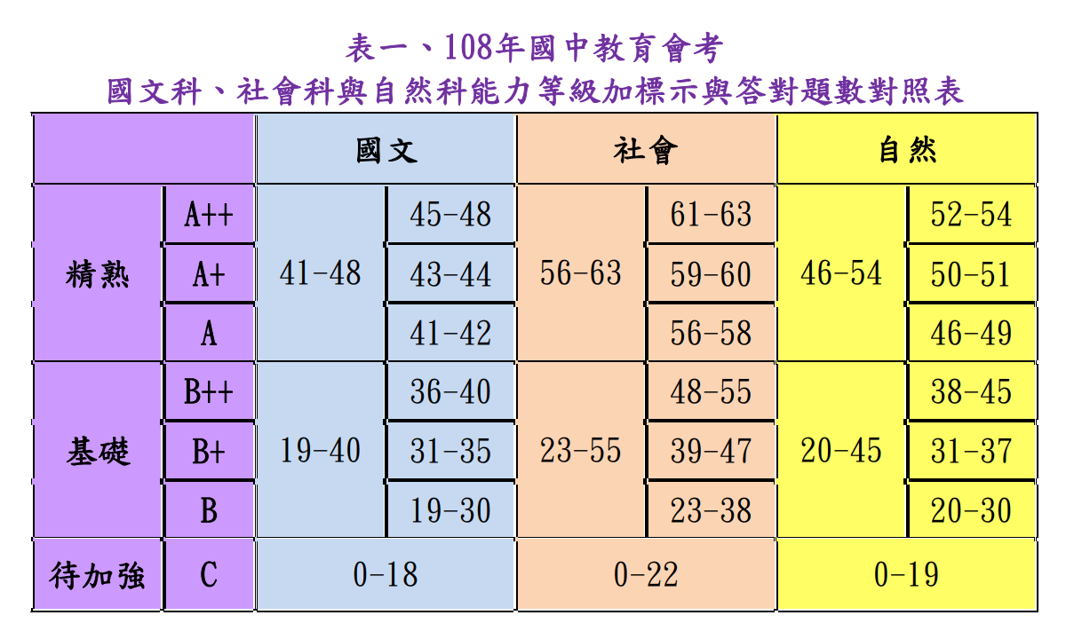
年國中教育會考各科能力等級加標示與答對題數對照表
英語
年國中教育會考各科能力等級加標示與答對題數對照表
英語
60~63
43~52
60~63
43~52
精熟
基礎
待加
精熟
基礎
待加
強
強
表一、
表一、
A++
A++
B++
B++
A+ 43~44 36~37 24 57~59 50~51
A+ 43~44 36~37 24 57~59 50~51
B+ 30~34 22~26 15~17 35~42 28~35
B+ 30~34 22~26 15~17 35~42 28~35
A 41~42 33~35 22~23 53~56 46~49
A 41~42 33~35 22~23 53~56 46~49
B 19~29 13~21 10~14 23~34 19~27
C 0~18 0~12 0~9 0~22 0~18
B 19~29 13~21 10~14 23~34 19~27
C 0~18 0~12 0~9 0~22 0~18
41~48
19~40
41~48
19~40
國文
國文
45~48
35~40
45~48
35~40
33~40
13~32
33~40
13~32
38~40
27~32
38~40
27~32
22~27
10~21
22~27
10~21
數學
數學
25~27
18~21
25~27
18~21
53~63
23~52
53~63
23~52
社會
社會
46~54
19~45
46~54
19~45
自然
自然
52~54
36~45
52~54
36~45
108年會考
103
103
備註：本次等級設定結果英語科不包含聽力題、數學科不包含非選擇題。
備註：本次等級設定結果英語科不包含聽力題、數學科不包含非選擇題。

Slide 61
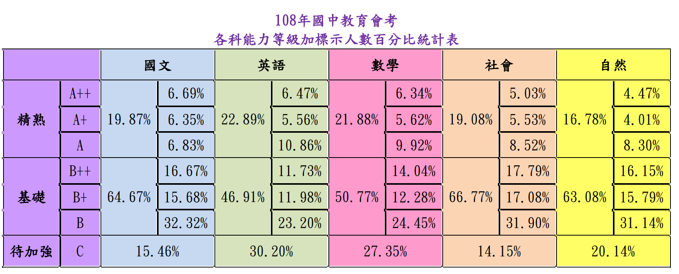
108年會考
61
Notes:
61

Slide 62
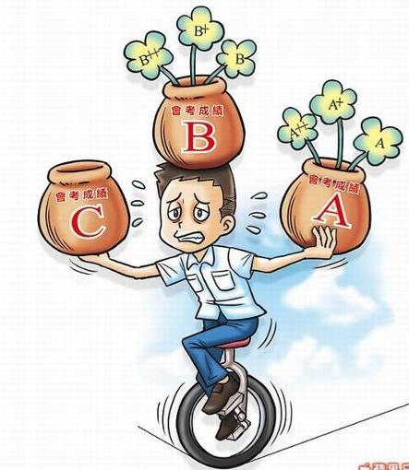
能力等級與加註標示
能力 等級 | 加註 標示 | 標示說明
精熟(A) 答對題數80~85%以上 | A++ | 精熟等級前25%
 | A+ | 精熟等級前26%～50%
 | A
基礎(B) 答對題數 40%以上 | B ++ | 基礎等級前25%
 | B+ | 基礎等級前26%～50%
 | B
待加強(C) | C

Slide 63







Ｖ
桃連區109年度
重要日程

Slide 64
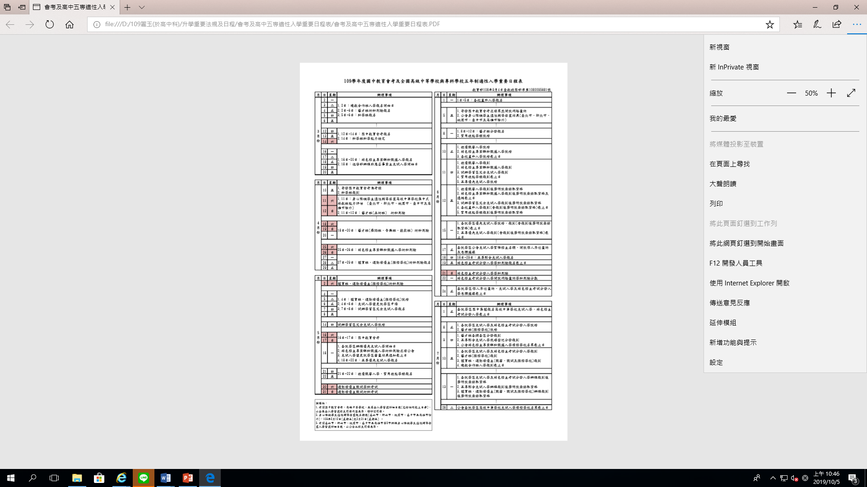
Ｖ
109
年度重要日程表(依簡章為準)
Notes:
請學校放在資料中

Slide 65
桃連區特色招生
及免試入學介紹
（含超額比序）

Slide 66
Ｖ
108學年度桃連區特色招生甄選
考試分發-2班
72個名額
專業群科-72班
2223個名額
科學班-1班
30個名額
體育班-15班 473個名額
藝才美術班-4班 120個名額
藝才音樂班-3班 90個名額
藝才舞蹈班-1班 30個名額

Slide 67
Ｖ
桃連區的特色招生(甄選入學-藝才班、體育班)
武陵高中(2)：科學班1班、音樂班1班
桃園高中(2)：體育班1班、舞蹈班1班
中大壢中(1)：音樂班1班
內壢高中(1)：美術班1班
陽明高中(1)：美術班1班
南崁高中(3)：體育班1班、音樂班1班、美術班1班
永豐高中(2)：體育班2班
平鎮高中(3)：體育班2班、美術班1班
大園高中(1)：體育班1班
大溪高中(1)：體育班1班
北科附工(1)：體育班1班
壽山高中(2)：體育班2班
楊梅高中(1)：體育班1班
觀音高中(1)：體育班1班
新屋高中(1)：體育班1班
漢英高中(1)：體育班1班

Slide 68

甄選入學(特色招生)
Ｖ
科學班 甄選入學 | 報名 | 109/03/05 ~ 03/06
 | 科學能力檢定 | 109/03/14
 | 放榜 | 109/04/01
 | 報到 | 109/04/10
 | 放棄、遞補截止 | 109/04/13
以簡章公告為準
Notes:
68

Slide 69
甄選入學(特色招生)
Ｖ
藝才班 甄選入學 | 報名 | 109/03/02 ~ 03/06
 | 術科測驗 | 109/04/11 ~ 04/12(美術) 109/04/18 ~ 04/20(舞蹈、音樂、戲劇)
 | 分發報名 | 109/06/08 ~ 06/12
 | 聯合分發學校撕榜及報到 | 109/07/09
 | 獨招學校分發及報到 | 109/07/12
以簡章公告為準
Notes:
69

Slide 70
專業群科甄選(特色招生)
Ｖ
特色招生專業群科甄選入學 | 報名 | 109/03/18 ~ 03/22
 | 術科測驗 | 109/04/27 ~ 04/28
 | 放榜 | 109/06/13
 | 報到 | 109/06/14
 | 放棄、遞補截止 | 109/06/17
Notes:
70

Slide 71
Ｖ
109學年度特色招生專業群科甄選入學招生名額
職群 | 學校 | 特色班科別名稱 | 人數 | 合計
機械群 | 桃園市私立新興高中 | 機械科(機械科特色班) | 35 | 74
 | 桃園市私立成功工商 | 機械科(電腦輔助機械設計班) | 15
 | 桃園市私立六和高中 | 機電科(機電整合特色班) | 24
動力機械群 | 國立台北科大附屬桃園農工 | 汽車科(汽車工程特色班) | 36 | 331
 | 桃園市私立啟英高中 | 動力機械科(電動車修護特色班) | 45
 | 桃園市私立新興高中 | 飛機修護科(飛機修護科特色班) | 35
 | 桃園市私立新興高中 | 汽車科(工藝特色班) | 35
 | 桃園市私立大興高中 | 飛機修護科(飛機修護科特色班) | 80
 | 桃園市私立方曙商工 | 飛機修護科(無人機特色班) | 20
 | 桃園市私立永平工商 | 汽車科(維修實務特色班) | 45
 | 桃園市私立清華高中 | 汽車科(汽車機電檢整保養特色班) | 15
 | 桃園市私立清華高中 | 軌道車輛科(軌道車輛科特色班) | 20

Slide 72
Ｖ
109學年度特色招生專業群科甄選入學招生名額
職群 | 學校 | 特色班科別名稱 | 人數 | 合計
電機電子群 | 桃園市私立新興高中 | 資訊科(資訊科特色班) | 35 | 290
 | 桃園市私立新興高中 | 電子科(電子科特色班) | 35
 | 桃園市私立方曙商工 | 資訊科(VR電競特色班) | 5
 | 桃園市私立育達高中 | 資訊科(智慧居家應用特色班) | 20
 | 桃園市私立治平高中 | 資訊科(智慧機器人班) | 45
 | 桃園市私立治平高中 | 電機科(太陽光電設置班) | 45
 | 桃園市私立振聲高中 | 資訊科(資訊科特色班班) | 20
 | 桃園市私立啟英高中 | 資訊科(手機遊戲設計及應用特色班) | 20
 | 桃園市私立大興高中 | 電機科(水電技術特色班) | 20
 | 桃園市私立大興高中 | 資訊科(電信網路技術特色班) | 15
 | 桃園市私立成功工商 | 資訊科(電子競技特色班) | 15
 | 桃園市私立光啟高中 | 資訊科(電競產業特色班) | 15

Slide 73
Ｖ
109學年度特色招生專業群科甄選入學招生名額
職群 | 學校 | 特色班科別名稱 | 人數 | 合計
外語群 | 桃園市私立新興高中 | 應用英語科(應用英語科特色班) | 35 | 217
 | 桃園市私立新興高中 | 應用日語科(應用日語科特色班) | 35
 | 桃園市私立六和高中 | 應用日語科(雙語第二外語+程式語特色班) | 12
 | 桃園市私立治平高中 | 應用英語科(英語國際特色班) | 45
 | 桃園市私立治平高中 | 應用日語科(日語國際特色班) | 45
 | 桃園市私立啟英高中 | 應用日語科(日韓國際雙語特色班) | 20
 | 桃園市私立振聲高中 | 應用英語科(應用英語科特色班) | 25
農業群 | 國立台北科大附屬桃園農工 | 農業群特色班(農場經營組+畜產保健組) | 20 | 20
藝術群 | 桃園市私立永平工商 | 表演藝術科(綜藝表演特色班) | 45 | 90
 | 桃園市私立啟英高中 | 表演藝術科(舞蹈表演特色班-街舞表演組、古典舞蹈組) | 45

Slide 74
Ｖ
職群 | 學校 | 特色班科別名稱 | 人數 | 合計
家政群 | 桃園市私立大興高中 | 時尚造型科(時尚造型婚禮設計班) | 20 | 205
 | 桃園市私立育達高中 | 幼兒保育科(幼兒戲劇特色班) | 35
 | 桃園市私立育達高中 | 時尚造型科(商業髮型特色班) | 40
 | 桃園市私立治平高中 | 時尚造型科(整體造型設計特色班) | 45
 | 桃園市私立啟英高中 | 時尚造型科(時尚造型特色班) | 45
 | 桃園市私立成功工商 | 幼兒保育科(幼兒文學展演班) | 15
 | 桃園市私立方曙商工 | 照顧服務科(樂活長照特色班) | 5
設計群 | 桃園市私立新興高中 | 多媒體設計科(多媒體設計科特色班) | 35 | 176
 | 桃園市私立育達高中 | 廣告設計科(動漫創作特色班) | 38
 | 桃園市私立振聲高中 | 多媒體設計科(多媒體設計特色班) | 40
 | 桃園市私立啟英高中 | 廣告設計科(多媒體互動設計特色班) | 40
 | 桃園市私立至善高中 | 家具木工科(選手培訓組) | 23

Slide 75
Ｖ
109學年度特色招生專業群科甄選入學招生名額
職群 | 學校 | 特色班科別名稱 | 人數 | 合計
餐旅群 | 桃園市私立新興高中 | 觀光事業科(觀光事業科特色班) | 35 | 495
 | 桃園市私立大興高中 | 餐飲管理科(航空餐飲特色班) | 45
 | 桃園市私立方曙商工 | 餐飲管理科(微型創業特色班) | 5
 | 桃園市私立永平工商 | 餐飲管理科(烘焙特色班) | 90
 | 桃園市私立永平工商 | 餐飲管理科(鐵板燒料理特色班) | 45
 | 桃園市私立永平工商 | 餐飲管理科(日本料理特色班) | 45
 | 桃園市私立永平工商 | 餐飲管理科(國際餐飲廚藝特色班) | 45
 | 桃園市私立清華高中 | 餐飲管理科(客家美食特色班) | 15
 | 桃園市私立育達高中 | 餐飲管理科(創意廚藝製作特色班) | 90
 | 桃園市私立振聲高中 | 觀光事業科(觀光事業科特色班) | 35
 | 桃園市私立成功工商 | 餐飲管理科(異國料理特色班) | 45

Slide 76
Ｖ
109學年度特色招生專業群科甄選入學招生名額
職群 | 學校 | 特色班科別名稱 | 人數 | 合計
商管群 | 桃園市私立新興高中 | 國際貿易科(國際貿易科特色班) | 35 | 325
 | 桃園市私立新興高中 | 資料處理科(資料處理科特色班) | 35
 | 桃園市私立永平工商 | 資料處理科(電競實務特色班) | 90
 | 桃園市私立育達高中 | 資料處理科(遊戲程式設計特色班) | 20
 | 桃園市私立治平高中 | 資料處理科(微網行銷特色班) | 45
 | 桃園市私立振聲高中 | 電子商務科(電子商務科特色班) | 20
 | 桃園市私立啟英高中 | 資料處理科(電競企劃特色班) | 20
 | 桃園市私立啟英高中 | 電子商務科(電競產業特色班) | 45
 | 桃園市私立成功工商 | 流通管理科(微型創業經營班) | 15
109學年度合計 14校 10群 71班 共 2223名額

Slide 77
特色招生甄選入學辦理概況
Ｖ
各校術科考試類型歸類(參考，以簡章為準)
考試類型 | 科數 | 學校科別
術科+面試 | 41 | 大興電機、大興餐管、大興資訊、大興時尚造型、六和機電、六和應日、育達資訊、育達資處、育達廣設、育達時尚、育達幼保、育達餐管、方曙飛修、方曙照服、方曙資訊、方曙餐飲、啟英動力機械、啟英資訊、啟英資處、啟英電商、啟英應日、啟英時尚造型、啟英廣設、啟英表藝、永平資處、永平汽車、永平餐管（國際餐飲廚藝）、永平餐管（烘焙）、永平餐管（鐵板燒）、永平餐管（日本料理）、永平表演藝術、成功機械、成功流通、成功幼保、成功資訊、成功餐管(異國料理)、至善家具木工
術科+書審 | 5 | 光啟資訊、北科附工汽車、清華餐飲管理、清華軌道車輛、清華汽車
術科+面試+書審 | 25 | 北科附工農業群特色班、大興飛修、新興機械、新興汽車、新興飛修、新興資訊、新興電子、新興資處、新興國貿、新興應日、新興應英、新興多媒體設計、新興觀光事業、振聲多媒體設計、振聲觀光、振聲資訊、振聲電子商務、振聲應英、治平資訊、治平資處、治平應英、治平應日、治平電機、治平時尚
合計 | 71

Slide 78
術科考試舉隅(一)
特色招生甄選入學辦理概況
職 群 | 各校術科測驗舉隅
機械群 | 機械能力測驗、空間概念三視圖及立體圖繪製
 | 鉛筆素描、製圖
 | 平面圖繪製
動力機械群 | 基本手工具使用與辨識
 | 汽車修護基礎工具認識
 | 汽車修護相關手工具使用、歐姆定律量測電路
電機與電子群 | 樂高機器人組裝
 | 簡易電路焊接製作
 | 碰碰車組裝與控制設計

Slide 79
特色招生甄選入學辦理概況
術科考試舉隅(二)
土木與建築群 | 素描
 | 設計圖草圖繪製、立體模型製作、設計理念說明
 | 模型製作與測量
商業與管理群 | 商業理財規劃實作、商品創意行銷
 | 邏輯推理測驗、中英文輸入
 | 個人理財規劃、商品創意行銷
外語群 | 文章朗讀、生活英語口語問答
 | 英文口試
 | 口語表達
設計群 | 素描、插畫
 | 素描、立體造型
 | 設計繪畫術科測驗
農業群 | 農藝作物識別
 | 園藝作物與資材識別
 | 經濟動物與寵物種類識別

Slide 80
特色招生甄選入學辦理概況
術科考試舉隅(三)
家政群 | 創意繪圖（設計理念文字說明）、基礎設計手縫
 | 眼部化粧設計圖
 | 說故事、帶動唱
餐旅群 | 由個人自選特殊才藝表現
 | 廚藝刀工、創意盤飾
 | 麵包包餡技巧、辨識基本食材及調味料
藝術群 | 自選才藝
 | 任選器樂(國樂、西樂擇一)自選曲一首、任選肢體(拳擊、舞蹈擇一)創意表演、現場音感測驗、體能潛力測驗
 | 才藝專長與口語表達

Slide 81

適性入學方式-免試入學
免試入學－無入學門檻或條件
全額
錄取
一、報名人數未超過學校招生名額
超額
比序
二、報名人數超過學校招生名額
108年全國約有21萬名國中畢業生
高中、高職及五專總招生名額約有38萬
高中職五專招生名額 ＞ 國中畢業生人數
資料來源:十二年國民基本教育資訊網 http://12basic.edu.tw/Detail.php?LevelNo=229
Notes:
81
81

Slide 82
桃連區入學方式─免試比序說明
適性輔導
多元學習
採計32分
採計35分
教育會考
33分
總分32分
總分42分
1.畢業資格：6分
2.生涯規劃：21分
【變動式積分】
3.就近入學：5分
1.均衡學習：9分
2.品德表現：10分
3.服務表現：10分
4.才藝表現：5分
5.體適能：6分
6.本土語言認證:2分
1.會考成績：30分
2.寫作測驗成績：3分

Slide 83
畢業資格：6分
修業資格：2分
適性輔導
  採計32分
  總分32分
符合國民中學成績評量準則畢業資格者。
一、 學生實際出席日數（不含公、喪、病假），須達六學期總出席日數之三分之二以上。
二、學生日常生活表現六學期成績依教師輔導與管教學生之相關規定，辦理功過相抵、獎懲實施、懲罰存記及改過銷過等事項，且依規定程序審核通過註銷後，其記錄未達三大過(三小過等同一大過)者。
三、學生學習領域畢業成績至少四大領域(含)成績達丙等(六十分)以上者。
83

Slide 84
適性輔導
  採計32分
  總分32分
生涯規劃：15分
第1、2、 3志願序（15分）第4、5、6志願(12分)第7、8、9志願(9分)第10、11、12志願(6分) 第13、14、15志願(3分)，第16~30志願(1分) ，可選填30個志願數
職業類科同一職群各科別連續選填為志願時，視為同一志願序計分
當總積分完全相同需進行超額比序，比序至「志願序積分」項目時，志願序積分高者將優先錄取。
84

Slide 85
志願序計分方式
志願序別1、2、3志願15分，4、5、6志願12分，…16至30志願1分。
總積分完全相同，需進行超額比序(低收入→適性輔導→多元學習→會考總積分→志願序積分→教育會考成績標示總點數→教育會考成績標示)，比序至「志願序積分」項目時，志願序積分高者將優先錄取。
志願順序 | 1 | 2 | 3 | 4 | 5 | 6 | 7
校、科 | A校 普通科 | B校 普通科 | C校 普通科 | D校 普通科 | D校 應外科 | E校 普通科 | F校 應外科
志願積分 | 15 | 15 | 15 | 12 | 12 | 12 | 9

Slide 86
同群科志願跨校連續選填
舉例：
甲生
乙生
志願順序 | 1 | 2 | 3 | 4 | 5 | 6 | 7
校、科 | A校 普通科 | B校 普通科 | C校 普通科 | D校 普通科 | E校 園藝科 | F校 園藝科 | F校 造園科
志願積分 | 15 | 15 | 15 | 12 | 12 | 12 | 12
志願順序 | 1 | 2 | 3 | 4 | 5 | 6 | 7
校、科 | A校 國貿科 | B校 國貿科 | B校 商經科 | B校 資處科 | C校 資處科 | D校 普通科 | E校 普通科
志願積分 | 15 | 15 | 15 | 15 | 15 | 15 | 15
86

Slide 87
桃連區填志願小叮嚀
免試入學技巧填志願 幫助學生得高分!!
技巧一：同群連續填同分
技巧二：志願前填
技巧三：志願多填
志願數 | 1 | 2 | 3 | 4 | 5 | 6
志願序 校科 | □ 國貿 | □ 資料 | □ 電商 | □ 商經 | □ 國貿 | □ 商經
A
A
A
A
B
B
15分
同群連續填同志願分
87

Slide 88
適性輔導
  採計32分
  總分32分
生涯規劃：6分
報名校、科與生涯規劃建議
  與「家長意見」相符者得2分。
  與「導師意見」相符者得2分。
  與「輔導教師意見」相符者得2分。
適性輔導
  採計32分
  總分32分
就近入學：5分
桃園區學生符合就近入學得5分。
共同就學區學生得5分。
88

Slide 89
多元學習表現
  採計35分
  總分42分
均衡學習：9分
基本條件為國中健體、藝文、綜合領域五學期平均成績達60分以上者各得3分。
多元學習表現
  採計35分
  總分42分
品德表現：10分
大功每次4.5分，記功每次1.5分，嘉獎每次0.5分(最高6分)。
銷過後，無記過或二次(含)警告以下者得6分。
89

Slide 90
多元學習表現
  採計35分
  總分42分
服務表現：10分
擔任班級內幹部、自治市幹部及社團幹部任滿1學期，經考核表現優良者得2分(上限4分)。
志願服務學習時數，每1小時0.3分。
擔任班級或學生幹部及志願服務學習時數得合併計分
90

Slide 91
多元學習表現
  採計35分
  總分42分
才藝表現：5分
限中央部會、教育主管機關主辦或委託辦理者。
同(學)年度同項比賽擇優1次採計；
同一事蹟、同一獎項不得重複採記積分。
團體賽：依個人賽積分折半計算。
91
Notes:
個人賽：
全縣：第1名6分/第2名5分/第3名4分/第4名3分。
區域性（3縣市以上）：第1名7分/第2名6分/第3名5分/第4名4分/第5名3分。
全國：第1名8分/第2名7分/第3名6分/第4名5分/第5名4分/第6名3分。
國際性：第1名10分/第2名9分/第3名8分/第4名7分/第5名6分/第6名5分。
團體賽：依個人賽積分折半計算。
特優比照第1名、優等比照第2名、甲等比照第3名、乙等比照第4名。
91

Slide 92
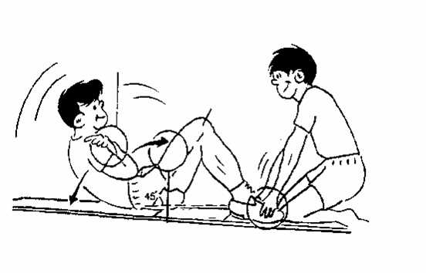
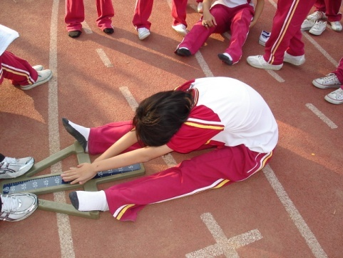
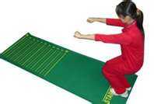
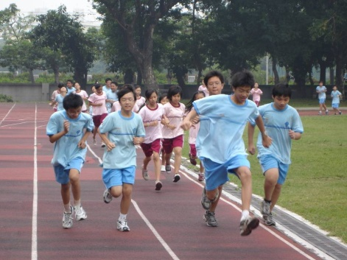
多元學習表現
  採計35分
  總分42分
體適能：6分
各單項包括肌耐力、柔軟度、瞬發力、心肺耐力等，單項門檻達標準者得6分。
身心障礙、重大疾病、體弱或因故無法測試者特殊學生等依教育部相關辦法辦理。
92

Slide 93
多元學習表現
  採計35分
  總分42分
本土語言認證：2分
原住民族語言能力認證：原住民族委員會主辦
客語能力認證：客家委員會主辦
閩南語語言能力認證：教育部主辦
單項通過者得2分。
93

Slide 94
教育會考
  33分
項目 | 給分 | 說明
會考成績 | 精熟每科6分 基礎每科4分 待加強每科2分 | 單科上限6分，五科(國文、數學、英語、社會、自然)上限30分
寫作測驗成績 | 4、5、6級分給3分 2、3級分給2分 1級分給1分 | 滿分3分
94
Notes:
摺頁資料 金雞蛋(精、基、待
會考仍在進行試模擬中，請不要隨補習班起舞!
◎會考考國英數自社五科，題目難易適中
-每科成績僅以精熟、基礎、待加強三級表示
※無需分分計較（80和99分都是精熟），思考、統整應用重於反覆練習作答
※教師的啟發式教學專業更要講究
94

Slide 95
108年桃連區免試入學-同分超額比序步驟
各科成績 | 精熟(A++,A+,A) | 基礎(B++,B+,B) | 待加強C
積分 | 6分 | 4分 | 2分
７教育會考成績等級標示總點數
１各項目加總總積分
２低收入戶學生優先
３適性輔導總積分
４多元學習表現總積分
５教育會考換算總積分
６志願序積分
８教育會考國文科標示
９教育會考數學科標示
10
11
12
教育會考英語科標示
教育會考社會科標示
教育會考自然科標示
(A⁺⁺>A⁺>A> B⁺⁺>B⁺>B>C)
標示比序
等級 標示 | A++ | A+ | A | B++ | B+ | B | C
點數 | 7點 | 6點 | 5點 | 4點 | 3點 | 2點 | 1點
Notes:
摺頁資料
95

Slide 96
Ｖ
桃連區的特色招生(考試入學)
大園高中(2)：
數理邏輯國際1班、國際交流特色1班

Slide 97
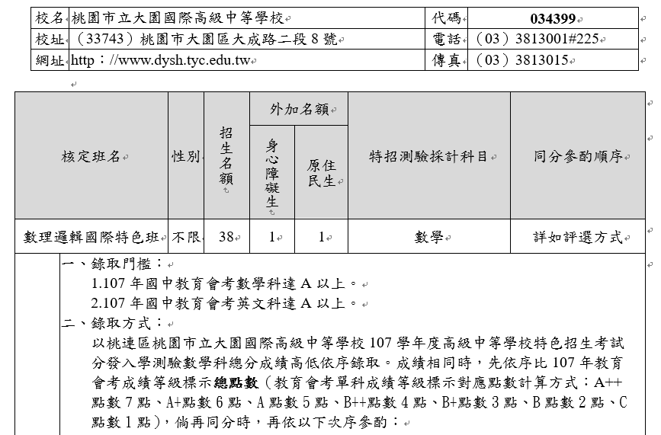
桃連區的特色招生
(考試入學-大園高中；參考，以簡章為準)

Slide 98
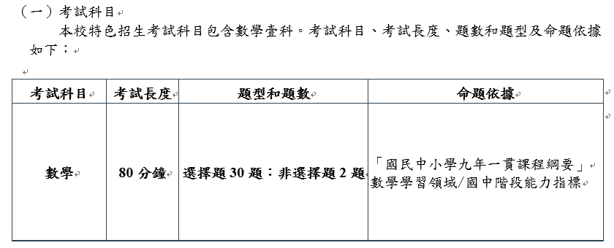

Slide 99
五專入學簡介
1.五專名額自107學年度開始，不再納入各縣
市高中職免試考區作業。
2.五專升學管道：
-6月五專優先免試入學（電腦志願）
-7月五專聯合免試入學（現場登記分發）
99

Slide 100
五專免試入學制度的變革
103學年度
104、105、106學年度
107學年度以後
現場登記分發報到
現場登記
分發報到
電腦分發報到
北中南三區五專聯合免試入學
全國五專優先免試入學
30%
北中南三區五專聯合免試入學
65%、70%、80%
電腦分發報到
北中南三區五專聯合免試入學
100%
15個就學區免試入學
70%
35%、30%、20%
現場登記
分發報到
◆失敗原因:
報到時間太接近、
學生流失嚴重

Slide 101
五專入學時程
Ｖ
5/20-24五專優先免試報名。
6/7-6/11五專優先免試選填志願（30個）。
6/14五專優先免試放榜。
6/18五專優先免試報到。
6/20-7/1五專聯合免試報名。
7月初寄發五專聯合免試現場登記順位通知。
7/15五專聯合免試現場登記報到。

Slide 102
五專優先免試與聯合免試比序
五專優免：公私立五專護理科系、公立五專所有科系皆採計教育會考成績。其餘由各校自行決定是否採計教育會考成績。
五專優免比序績分項目：均衡學習、技藝優良、志願序、服務學習、競賽、教育會考（含寫作）及標示等。
五專優免與聯免比序相較，最大不同是多了志願序積分。
108年1月份公告簡章。

Slide 103
五專優先免試與聯合免試入學方式
五專優先免試：使用五專優免比序積分，採全國一區電腦選填志願分發，不限地區、學校、科系，至多30個志願。
五專聯合免試：使用五專聯免比序積分，親自或委託到所報名的學校，以分發順位現場登記科系（貼榜）。

Slide 104
五專免試入學成績採計說明
五專免試入學超額比序總積分滿分50分，共採計7個主項目，各項目說明如下:
比序項目 | 比序內容 | 積分上限
多元學習表現 | 包含競賽、服務學習、日常生活表現評量、體適能等分項 | 16
技藝優良 | 技藝教育課程成績 | 3
弱勢身分 | 具低收入戶、中低收入戶、直系血親尊親屬支領失業給付或特殊境遇家庭子女身分者 | 2
均衡學習 | 健康與體育、藝術與人文、綜合活動三大學習領域成績 | 6
適性輔導 | 國中學生生涯輔導紀錄手冊中「生涯發展規劃書」之師長綜合意見 | 3
國中教育會考 | 國文、英語、數學、自然、社會5科成績等級 | 15
其他 | 由各五專學校依學校發展需求訂定之 | 5
104

Slide 105
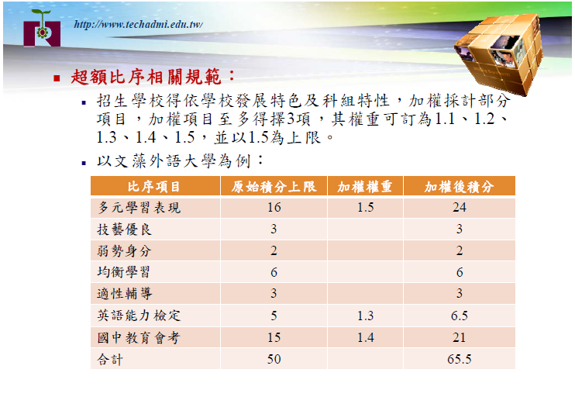
105

Slide 106
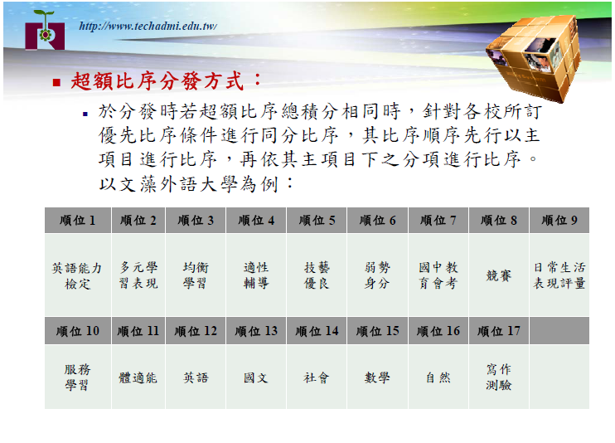
106

Slide 107
適性入學宣導網說明
107

Slide 108
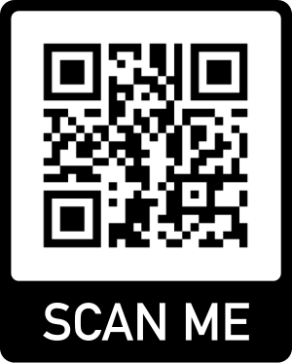
國中畢業生適性入學宣導網網址
108

Slide 109

Ｖ

Slide 110
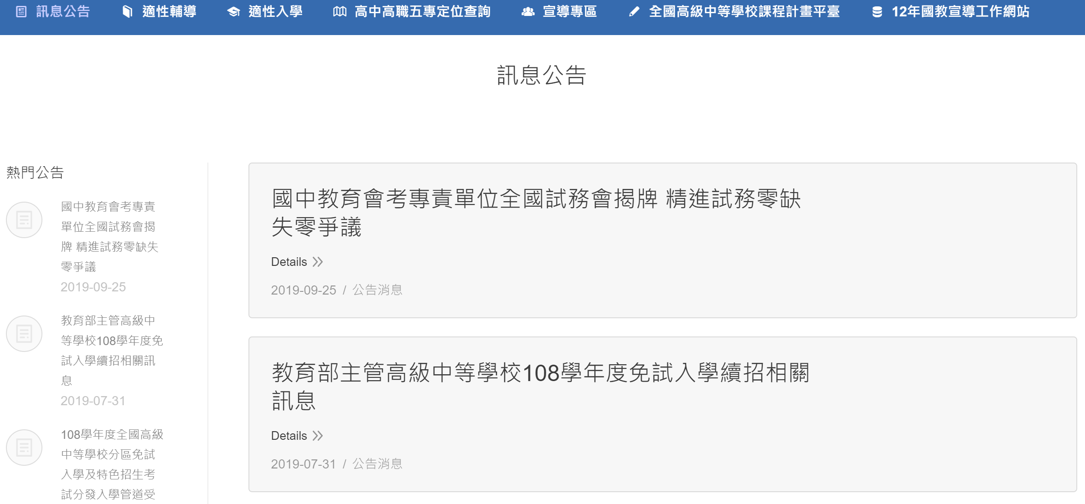
Ｖ
訊息公告

Slide 111


適性輔導

Slide 112
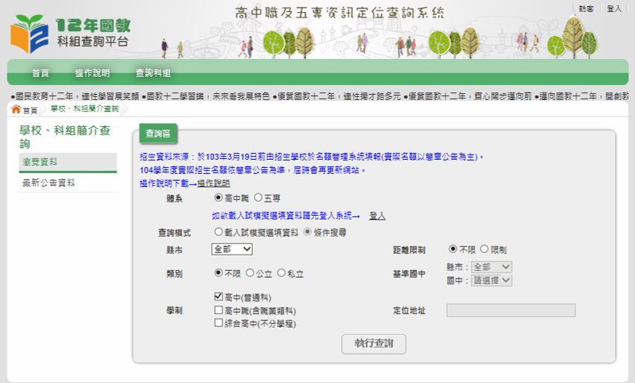

高中職五專資訊定位系統
可以呈現地圖上，設定方圓地理位置內各級學校的資訊。

Slide 113



適性入學

Slide 114
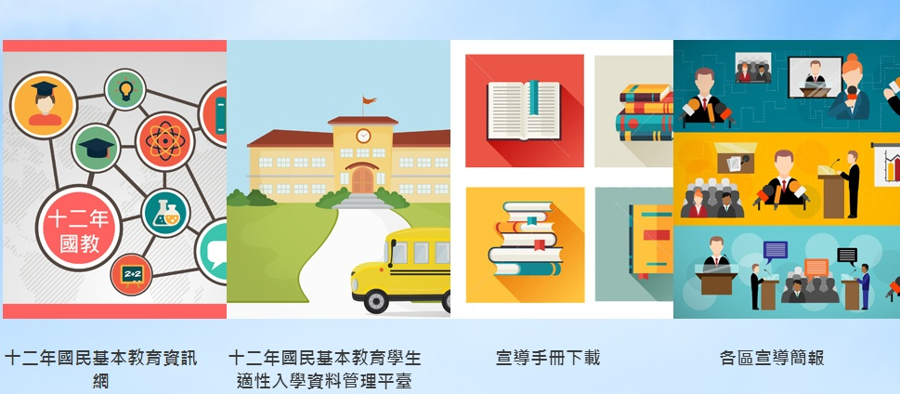
宣導專區

Slide 115



Ｖ
桃園市政府教育局十二年國教資訊網 http://12basic.tyc.edu.tw/

Slide 116

進路分析大不同
過去我們的進路分析
12年國教後的進路分析
國中的生活就是不斷念書，考上理想的高中。
五專、高職、軍校都是不會念書的人去讀的。
志願序就是按照學校排名來填寫。
作成績的落點分析。
生涯不只升學而是生活整體樣貌的規劃，也包含了自我認識及『想過怎麼樣的生活』
不再是分數分流，而是自主分流。
志願只有「最適合」，沒有「最好」。
從被動落點分析，到主動選擇。
適性輔導：
了解自己的特質、價值觀、能力，經過經驗探索、資訊收集，做出適切的生涯決定。
Notes:
116

Slide 117

諮詢專線
諮詢專線：
  各校教務主任、輔導主任
  地方宣導團責任區講師
  桃園市政府教育局
117
Notes:
117
117

Slide 118
觀念大改變
高中職非義務教育
延長受教育時間，提高人民基本學力；技職教育再造。
01
少子化影響，每位學生可錄取1個以上校科；如何選擇合適校科，變得重要。
招生數>>學生數
02
入學管道多元，非全採計會考成績；各免試入學區之會考成績轉換積分不同、超額比序項目不同；為升學大專校院做準備。
會考成績非唯一
03
適性輔導
升學進路選擇多元，持續探索與試探，轉換跑道非憾事。
04

Slide 119
如何選填志願
(表面問題)
個人生涯發展
(核心議題)
˙教育制度(學制進路)
˙多元入學管道
˙重要日程
˙學校類型&位置
˙選填策略
- 志願序
- 超額比序項目
- 個別序位區間
- 選填人次
˙自我認識與瞭解
個性特質/價值觀/
能力/性向/興趣/
健康狀況/生活型態
˙家庭因素
家人期望/經濟條件
˙未來發展趨勢
科系願景(升學/就業)
˙生涯目標
夢想/際遇
自我評估

Slide 120

蘇世豪《夢想這條路踏上了，跪著也要走完！》：你就算功課不好沒關係，你必須要知道自己想要做什麼，找一件你喜歡、你想做的事。
是魚就讓他在大海遙遊，是鳥就讓他在天空展翅飛翔

Slide 121

了解世界改變，與孩子一起成長。
也要了解您的孩子！

Slide 122

感謝聆聽
謝益修 0928953632
stanleysophia@gmail.com

